Slide 1
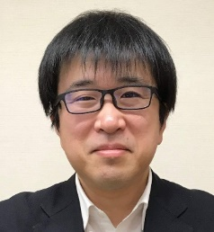
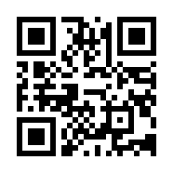
認知症ケア実践スキル研究会
2022年度
第3回
～一歩踏み込んだ学びを共有しよう～
2022年
6月23日
木
19:00-21:00
オンライン開催（zoom機能を使ったオンライン開催）
【内容】
テーマを絞った濃い認知症ケアの学びの場です。ひもときシートを作った中村さんの専門的な視点と、実践者同士の経験知をブレンドした学びを得ることで、明日からのケアに活かせます。
広く浅い知識に満足できない方や専門性を深めたい方は必見の研修です。
ファシリテーター
中村考一
認知症介護研究・研修
東京センター
研修企画主幹
【参加費】
つながりんく会員：無料
一般参加：3,000円
＊会員年会費は3,000円/年となっております。（年度4月～翌３月）
まだ会員登録されていない方はこの機会にぜひご登録ください。
【お申込み】
ホームページよりお申込み下さい。
https://tunaga-link.com/
つながりんく 認知症
検索
お申込み
お問い合わせ
つながりんく事務局
認定NPO法人Link・マネジメント
TEL: 042-707-1603 Mail：info@link-npo.com

